Slide 1
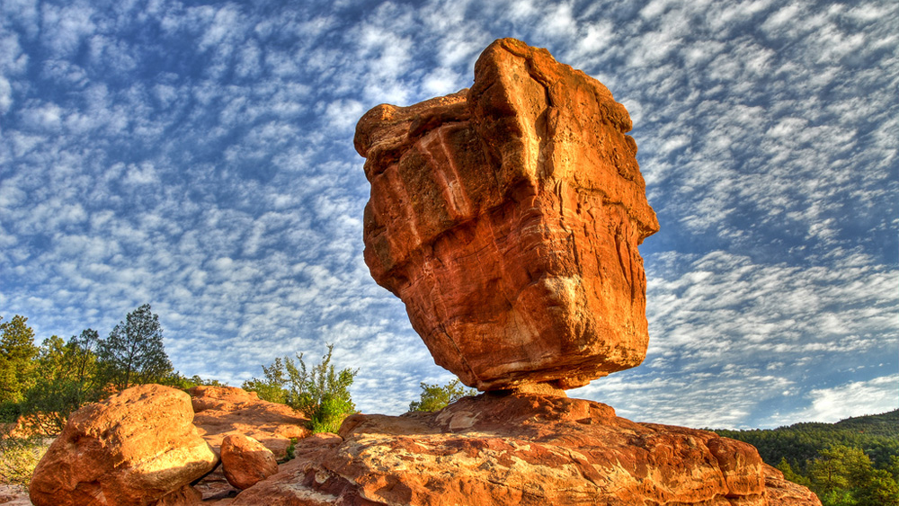
Γεωλογία – Διαχείριση Φυσικών Πόρων

Slide 2
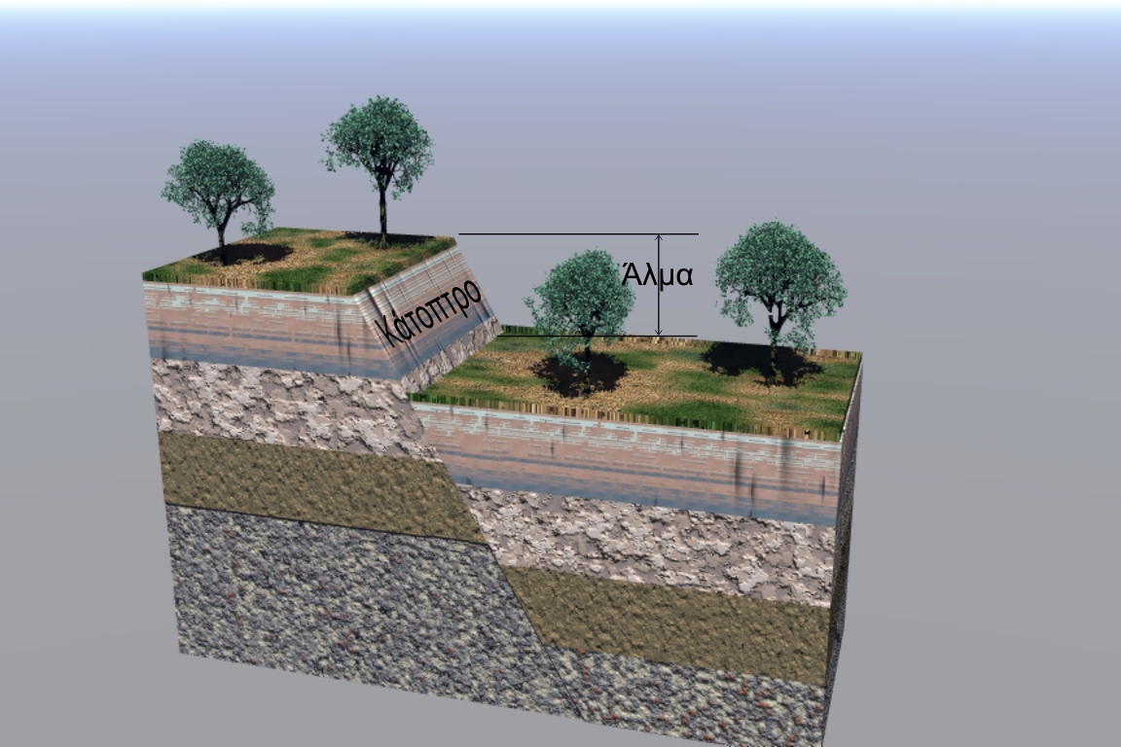
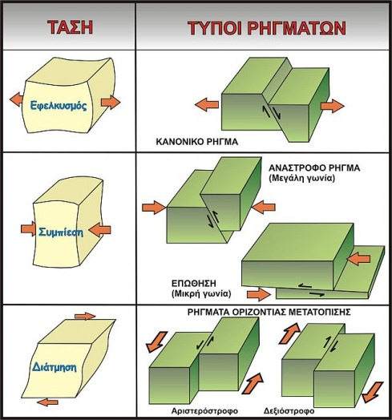
4.ΣΕΙΣΜΟΙ
Πως γεννιέται ένας σεισμός
Ας φανταστούμε μια περιοχή της λιθόσφαιρας που εξαιτίας της διαρκούς κίνησης των πλακών για παράδειγμα συμπιέζεται. Ο χώρος αυτός θα αρχίσει να παραμορφώνεται και αυτό θα κρατήσει για δεκαετίες. Κάποτε δεν θα αντέξει, θα ξεπεράσει το όριο της αντοχής του και θα σπάσει απότομα δημιουργώντας σεισμό. Εκεί που θα σπάσει, θα δημιουργηθεί ρήγμα, που το ονομάζουμε σεισμογόνο ρήγμα.

Slide 3
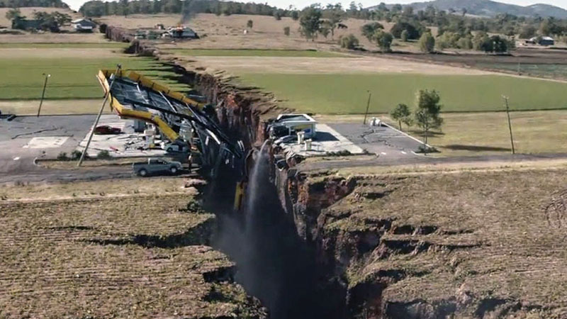
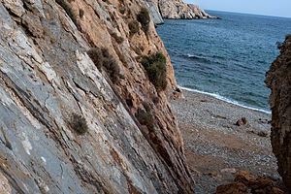
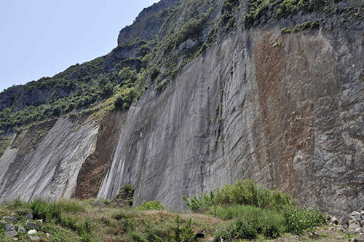
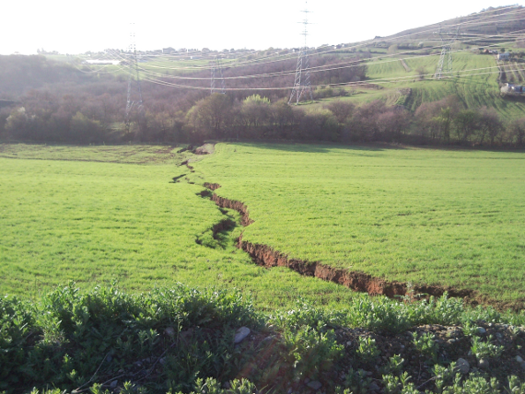
4.ΣΕΙΣΜΟΙ
Πως γεννιέται ένας σεισμός
Αυτό, μπορεί να φανεί στην επιφάνεια αλλά μπορεί και να μη φανεί. Ο χώρος αυτός στον οποίο συσσωρεύτηκε ενέργεια, προτού εκλυθεί, λέγεται σεισμογόνος χώρος. Όταν δημιουργείται το σεισμογόνο ρήγμα, οι δυο επιφάνειες προστρίβονται μεταξύ τους, τα υλικά σημεία αρχίζουν να ταλαντώνονται πολύ, η ταλάντωση αυτή διαδίδεται και φτάνει στην επιφάνεια της Γης σαν σεισμός.

Slide 4
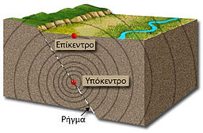
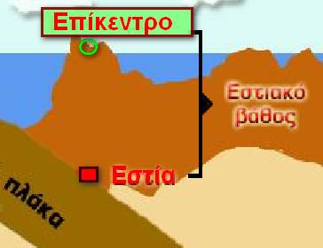
4.ΣΕΙΣΜΟΙ
Πως γεννιέται ένας σεισμός
Το σημείο του σεισμογόνου χώρου στο οποίο πρωτοεκδηλώθηκε το σπάσιμο ονομάζεται εστία του σεισμού και βρίσκεται μέσα στη λιθόσφαιρα.
Η κατακόρυφη προβολή της εστίας πάνω στην επιφάνεια της Γης καλείται επίκεντρο του σεισμού.
Συμπερασματικά ο σεισμός είναι το στιγμιαίο αποτέλεσμα μιας μακροχρόνιας διαδικασίας συσσώρευσης δυναμικής ενέργειας σε καταπονούμενες περιοχές της λιθόσφαιρας, που μόλις η καταπόνηση υπερβεί το όριο αντοχής προκαλεί θραύση των πετρωμάτων και απότομη έκλυση ενέργειας με μορφή κύματος που αισθανόμαστε σαν τράνταγμα στην επιφάνεια.

Slide 5
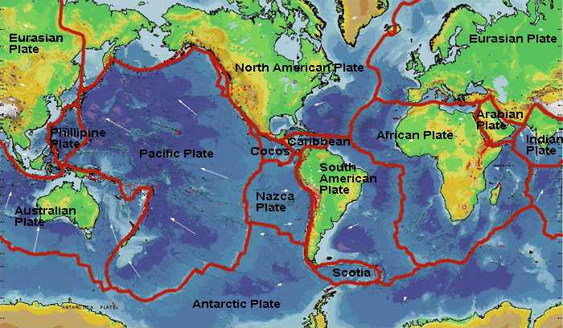
4.ΣΕΙΣΜΟΙ
Σεισμικές ζώνες
Οι σεισμικές ζώνες της Γης είναι λογικό να ταυτίζονται με τα όρια των λιθοσφαιρικών πλακών, αφού αυτές οι περιοχές της λιθόσφαιρας υφίστανται τη μεγαλύτερη καταπόνηση και παραμόρφωση ενώ αντίθετα στο εσωτερικό των πλακών δε συσσωρεύεται ενέργεια και οι περιοχές εκεί είναι ασεισμικές.

Slide 6
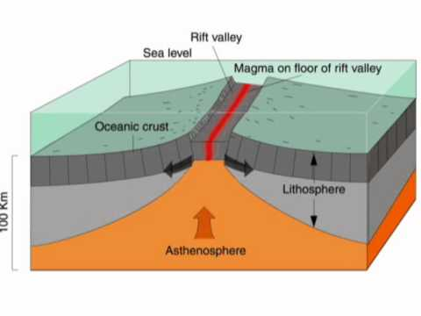
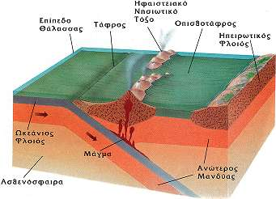
4.ΣΕΙΣΜΟΙ
Σεισμικές ζώνες
Στα όρια πλακών που αποκλίνουν, δηλαδή στις μεσοωκεάνιες ράχεις, έχουμε ρηχούς σεισμούς που οφείλονται στην άνοδο του διάπυρου υλικού (μάγμα) και συνοδεύονται από υποθαλάσσιες ηφαιστειακές εκρήξεις.
Στα όρια πλακών που συγκλίνουν (κι εδώ είναι η περίπτωση του ελλαδικού χώρου) έχουμε βαθύτερους σεισμούς που προέρχονται από την καταπόνηση της βυθιζόμενης λιθοσφαιρικής πλάκας.
Τέλος στα όρια πλακών που κινούνται πλευρικά έχουμε σεισμούς εξαιτίας της προστριβής των δυο πλακών.

Slide 7
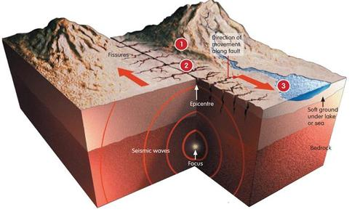
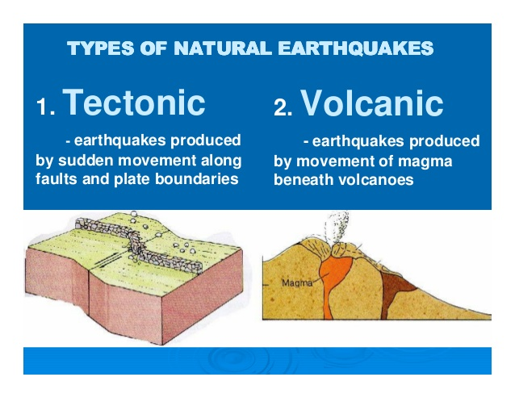
4.ΣΕΙΣΜΟΙ
Σεισμικές ζώνες
Οι σεισμοί που προέρχονται από την καταπόνηση της λιθόσφαιρας λέγονται γενικά τεκτονικοί σεισμοί και αποτελούν τη συντριπτική πλειοψηφία όλων των σεισμών.
Οι σεισμοί που συνδέονται με εκρήξεις ηφαιστείων λέγονται ηφαιστειογενείς σεισμοί.
Έξω από τις ενεργές περιοχές του πλανήτη ελάχιστες περιπτώσεις σεισμικής δράσης παρατηρούνται που οφείλονται σε τοπικά αίτια.

Slide 8
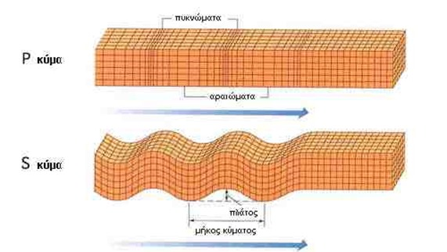
4.ΣΕΙΣΜΟΙ
Σεισμικά κύματα
Όταν εκδηλώνεται ο σεισμός ο σεισμογόνος χώρος παθαίνει δυο είδη παραμορφώσεων:
μεταβολή του όγκου του
μεταβολή του σχήματος.
Γι’ αυτό δημιουργούνται δυο είδη κυμάτων στην εστία: επιμήκη κύματα από τη μεταβολή του όγκου και εγκάρσια κύματα από τη μεταβολή του σχήματος. Προφανώς τα δυο αυτά είδη κυμάτων γεννιούνται ταυτοχρόνως, αφού και ο όγκος και το σχήμα μεταβλήθηκαν ταυτόχρονα.

Slide 9
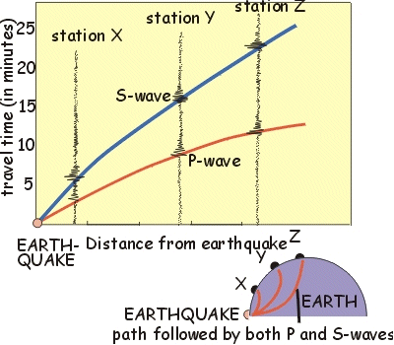
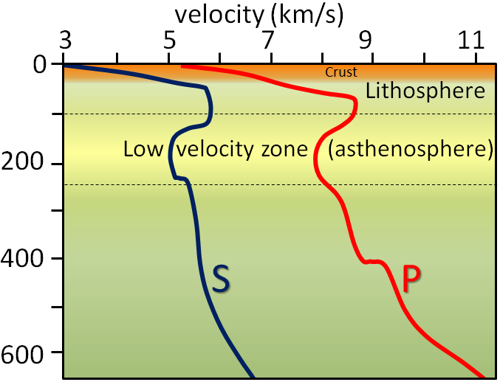
4.ΣΕΙΣΜΟΙ
Σεισμικά κύματα
Όμως τα κύματα δεν «τρέχουν» με την ίδια ταχύτητα. Πρώτα αντιλαμβανόμαστε τα επιμήκη (διαμήκη) κύματα, γιατί αυτά «τρέχουν» πιο γρήγορα και έπειτα από μερικά δευτερόλεπτα καταφθάνουν τα εγκάρσια που είναι και ισχυρότερα.

Slide 10
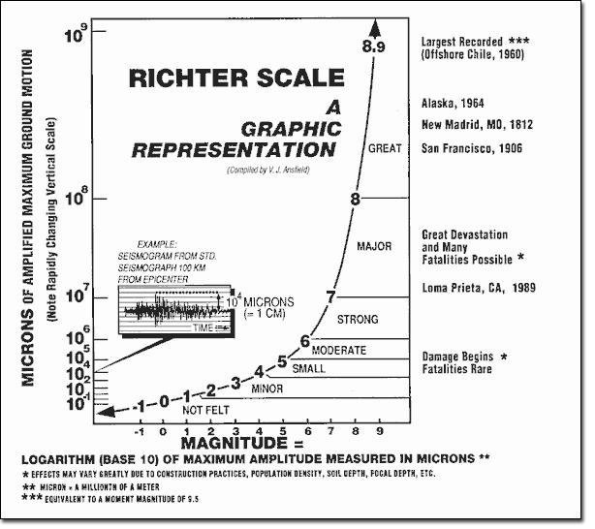
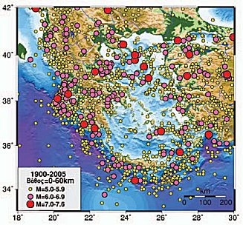
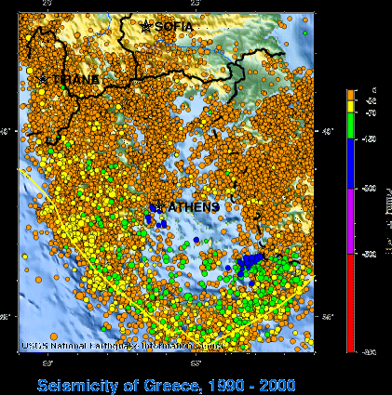
4.ΣΕΙΣΜΟΙ
Πως μετράμε τους σεισμούς
Ένας τρόπος είναι να τους μετράμε απόλυτα, δηλαδή είτε από την Αθήνα, είτε από τη Θεσσαλονίκη, είτε από το Τόκιο να βρίσκουμε το ίδιο αποτέλεσμα. Πρέπει επομένως να μετράμε μια ποσότητα που να χαρακτηρίζει απόλυτα ένα σεισμό και αυτή είναι το μέγεθος Μ που εκφράζει το πόση ενέργεια βγήκε στην εστία του σεισμού. Η μέτρηση του μεγέθους γίνεται συνήθως με την κλίμακα Richter. Το μεγαλύτερο μέγεθος σεισμού που έχει μετρηθεί είναι 8,9.
Η αποτύπωση με ειδικά σύμβολα των μεγεθών στα αντίστοιχα επίκεντρα τους σε μια περιοχή δείχνει τη σεισμικότητα της για όσο διάστημα έχουμε στοιχεία.

Slide 11
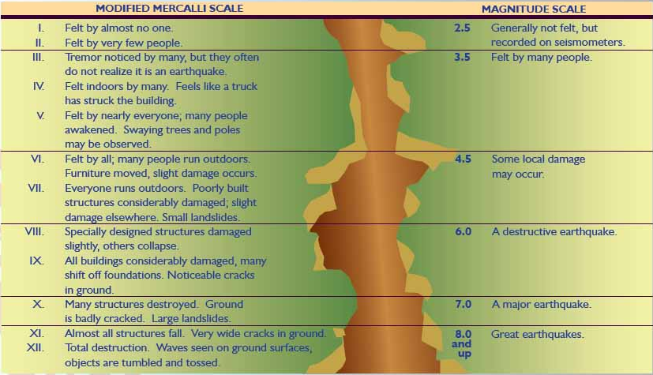
4.ΣΕΙΣΜΟΙ
Πως μετράμε τους σεισμούς
Ένας άλλος τρόπος είναι να μετράμε το αποτέλεσμα της σεισμικής δόνησης σε ένα συγκεκριμένο γεωγραφικό χώρο που το εκφράζουμε με την ένταση. Η κλίμακα που χρησιμοποιείται συνήθως είναι η 12βάθμια κλίμακα Mercalli (οι Ιάπωνες χρησιμοποιούν 7βάθμια) Ο προσδιορισμός της έντασης του σεισμού σε διαφορετικές περιοχές επιτρέπει τη χάραξη ισόσειστων καμπυλών που δείχνουν σε ποιες περιοχές ο σεισμός έγινε αισθητός με την ίδια ένταση.
Η ένταση ενός σεισμού σε συγκεκριμένη περιοχή εξαρτάται κυρίως:
1. από το μέγεθος του σεισμού,
2. από την απόσταση του επικέντρου,
3. από το βάθος της εστίας του σεισμού,
4. από το πέτρωμα-έδαφος της περιοχής,
5. από την γεωλογική δομή του χώρου ανάμεσα στη σεισμική εστία και τη συγκεκριμένη περιοχή που μας ενδιαφέρει η ένταση.

Slide 12
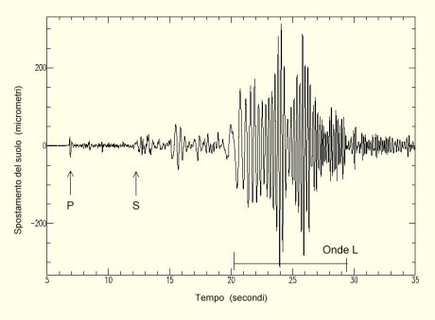
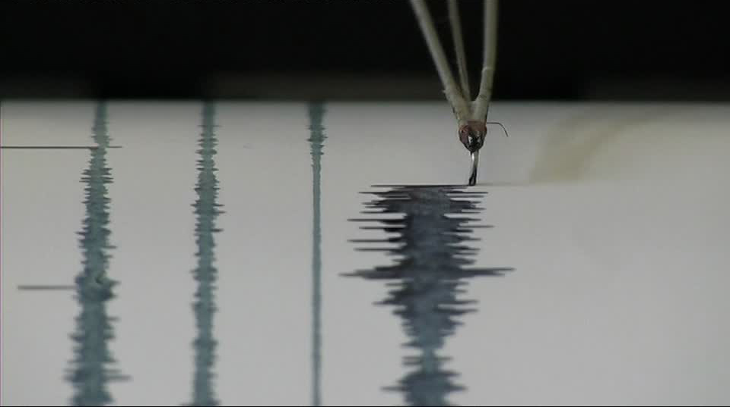
4.ΣΕΙΣΜΟΙ
Πως μετράμε τους σεισμούς
Συμπερασματικά το μέγεθος ενός σεισμού είναι ένα φυσικό μέγεθος που το μετράμε πάνω στα σεισμογράμματα και έχει τιμή σταθερή για κάθε σεισμό ανεξάρτητα περιοχής ενώ αντίθετα η ένταση υπολογίζεται εμπειρικά από την περιγραφή των αποτελεσμάτων ενός σεισμού σε κάθε τόπο.
Έτσι ο ίδιος σεισμός, μεγέθους π.χ. 6,2 βαθμών της κλίμακας Richter, μπορεί να έχει ένταση 7 βαθμών της κλίμακας Mercalli στην πόλη Α και 8 βαθμούς στην πόλη Β ή ακόμα και 9 βαθμούς σε άλλη συνοικία της πόλης Β (με δυσμενέστερο υπέδαφος ως προς τη σεισμική συμπεριφορά).

